Slide 1


Matemática para Computação
Apresentação
GRAFOS E ÁRVORES
Prof. Floriano Ferreira dos Reis Filho
Abner Bispo Cerqueira
Marcus Antonio da Rocha Filho
Matheus Nicolas Mariano
Nikolas da Palma Cruz

Slide 2
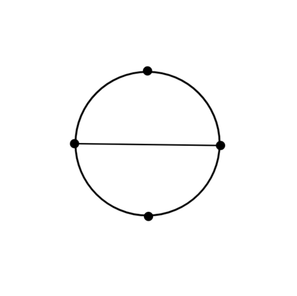
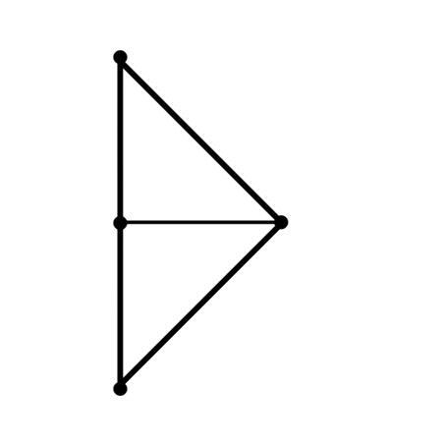
O que são grafos?
Conjunto de vertices e arestas, a representação mais comum do grafo é por meio de diagramas, os grafos serem para representar qualquer relação(representada por uma linha, aresta) entre dois pontos (representada por uma bolinha, vertices)
O mesmo grafo pode ter representações completamente diferentes
também é possível que as arestas se cruzem, considere-as em planos diferentes pois não estão diretamente relacionadas.

Slide 3
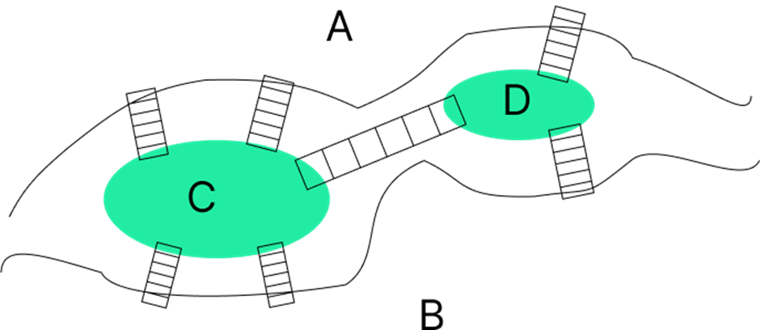
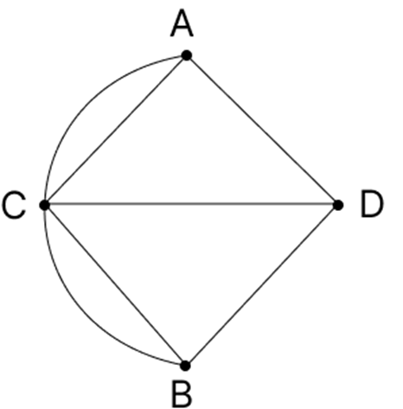
Aplicação de Grafos
pode ser utilizado em qualquer situação em que existe um objeto discreto, e relações entre ele e outro( ou outros) objeto discreto.
O problema das pontes de Königsberg, tente realizar um passeio por todas as áreas, passando por todas as pontes uma única vez.
Euler formulou a seguinte regra: um passeio que começa e termina no mesmo vértice e que visita cada aresta exatamente uma vez é possível se, e somente se, todos os graus de vértices são pares.

Slide 4
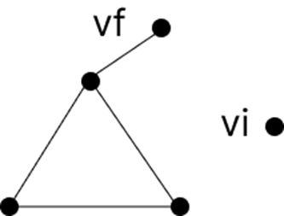

Vertices e Graus
1
o numero de incidencia numa Vertice (v¹) é chamada de grau, com self loops sendo contados duas vezes, o grau d(v¹) é definido pela quantidade de Arestas relacionadas ao Vertice(v¹)
2
Vertice isolada é uma vertice sem grau d(v¹)=0, vertice final é uma vertice com grau d(v¹)= 1, grafo nulo é um grafo onde o total de grau do grafo é 0

Slide 5
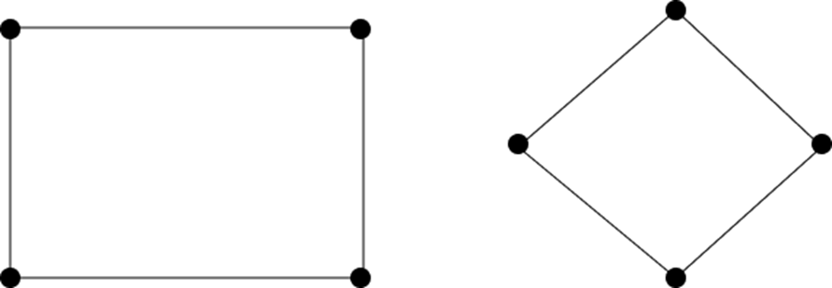
Isomorfia de grafos
Uma figura geometrica é considerada Congruente quando são identicas em termos de propriedades geometricas( altura, area etc), um Grafo é isomorfo quando são identicos em termos de teoria de grafos
Grafos são Isomorfos quando possuem equivalencia um pra um entre, vertices, e arestas, de forma que as relações e incidencias sejam preservadas.

Slide 6
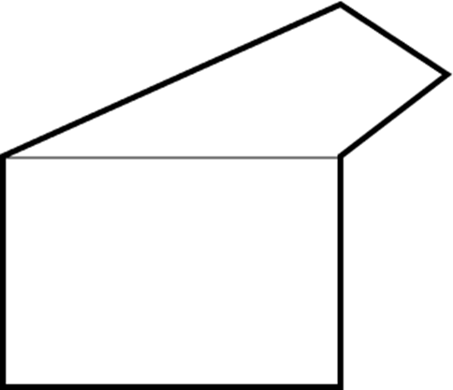
Walks, paths e circuits no grafo
walk é uma sequencia finita de vertices e arestas, começando e terminando em vertices
path é um walk onde nenhum grau se repete no caminho
quando num walk fechado nenhuma vertice aparece mais que uma vez é chamado de circuit.

Slide 7
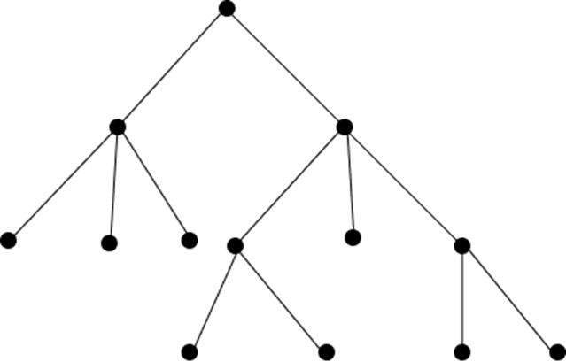
Árvores
1
arvores são grafos sem circuito, só pode existir um caminho entre cada par de vertices. consideraremos apenas arvores não nulas e não infinitas.
2
o numero de arestas numa arvore sempre é o numero de vertices menos 1( n-1).

Slide 8
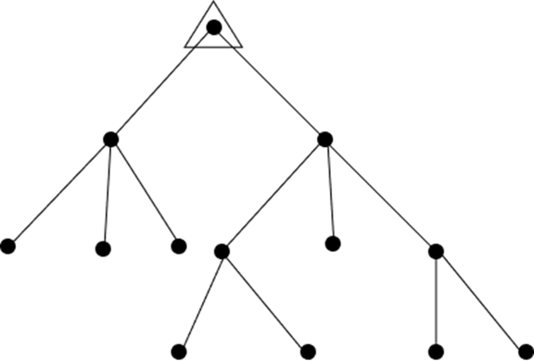
Árvore Raiz
Árvore raiz é uma árvore cujo o primeiro ponto da árvore é sinalizada, geralmente com um triângulo, onde a raiz é o vértice de partida ou o ponto de referência da árvore, os pontos subsequentes são os pais, e relacionados aos pais estão os filhos
Um exemplo de aplicação de uma árvore raiz é o caminho que um carteiro faria, do ponto de entrega e sempre de volta aos correios ao finalizar sua rota.

Slide 9
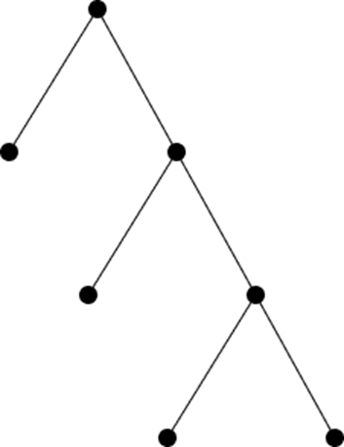
Árvore Binárias
Uma árvore é binária quando suas vértices tem exatamente grau dois, e as últimas vértices possuem de um a dois graus
O número de vértices da Árvore Binária é sempre Ímpar, pois o grafo sempre termina com cada vértice possuindo relação com mais duas vértices, até a vértice final que possuirá apenas uma relação
A aplicação mais direta da árvore Binária é a busca, com cada vértice da árvore representando um teste com duas possibilidades

Slide 10
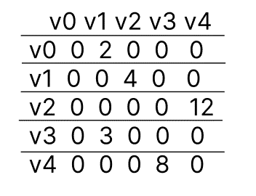
Matriz de Adjacências:
Onde tem zero na linha significa que o vértice da linha não se conecta com o vértice da coluna representada na matriz, o valor diferente de zero é o peso daquele vértice, então por exemplo, tem um vértice que liga o v1 com o v2 e a aresta tem o peso 4, assim por diante

Slide 11
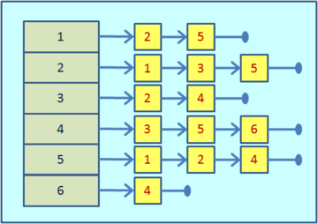
Lista de Adjacências:
Em uma representação de lista de adjacência, podemos manter, para cada vértice do grafo, uma lista de todos os outros vértices com os quais ele tem uma aresta.

Slide 12
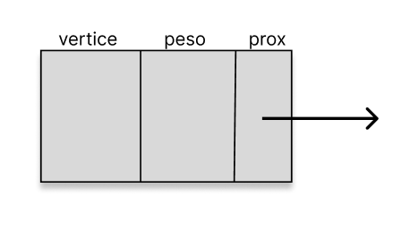
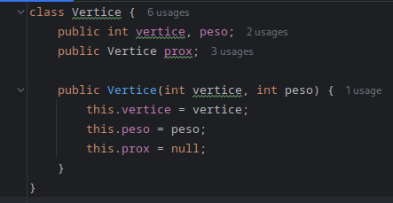
Implementação em Java
Nesse exemplo usando Lista Ligada cada nó da lista será um vértice:

Slide 13
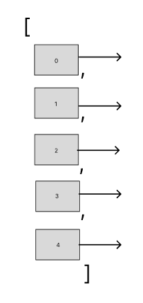
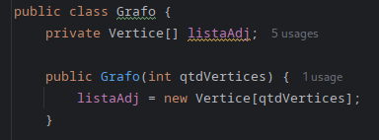
Lista de Adjacências:
Na classe Grafo vamos inicializá-lo com a quantidade de vértices que ele terá:

Slide 14
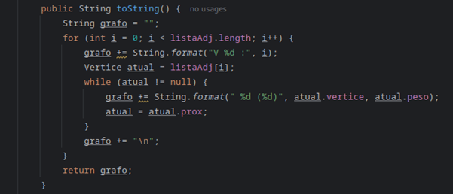
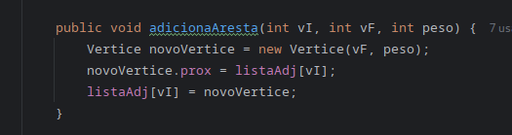
Métodos:
Nessa mesma classe tem o método de adicionar aresta, ela vai conectar um vértice no outro, fazendo uma operação de adicionar no começo da nossa lista.
Para exibir o grafo, o método toString() percorre a lista de adjacentes, armazenando os resultados numa string.

Slide 15
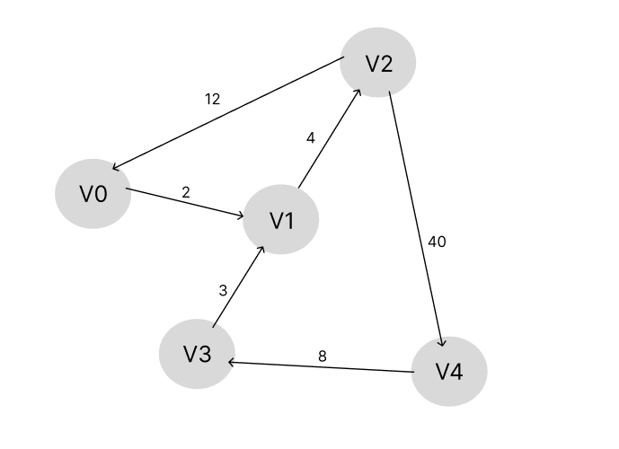
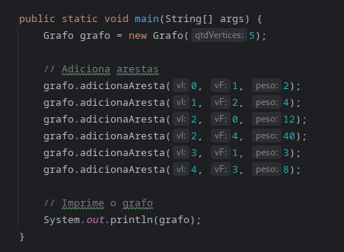
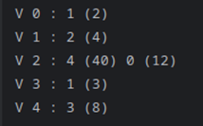
Lista de Adjacência
Agora no método main instanciamos o grafo e fazemos as operações.

Slide 16
Bibliografia
NARSINGH DEO, Narsingh. Graph Theory with Applications to Engineering and Computer Science. New Delhi: PHI Learning Pvt. Ltd., 2004.
ESTRUTURA de Dados - Aula 24 - Grafos - Representação. Sp: Univesp, 2017. (17 min.), son., color. Disponível em: https://www.youtube.com/watch?v=9m8wDGYWlXA. Acesso em: 26 maio 2024.
ESTRUTURA de Dados - Aula 25 - Grafos - Operações básicas. Sp: Univesp, 2017. (16 min.), son., color. Disponível em: https://www.youtube.com/watch?v=1bNHNG0s7ug. Acesso em: 26 jun. 2024.

